Slide 1
МІЖЗОРЯНЕ МЕРЕХТІННЯ РАДІОХВИЛЬ
ХАРКІВСЬКЕ ТЕРИТОРІАЛЬНЕ ВІДДІЛЕННЯ МАЛОЇ АКАДЕМІЇ НАУК УКРАЇНИ
Істоміна Софія Андріївна, вихованка гуртка «Астрономія» Комунального закладу «Харківська обласна Мала академія наук Харківської обласної ради», учениця 10 класу Комунального закладу «Харківський науковий ліцей-інтернат “Обдарованість”» Харківської обласної ради
Науковий керівник: Слюсарев Іван Григорович, доцент кафедри астрономії та космічної інформатики фізичного факультету Харківського національного університету імені В.Н. Каразіна, кандидат фізико-математичних наук

Slide 2
МЕТА І АКТУАЛЬНІСТЬ ДОСЛІДЖЕННЯ
Актуальність роботи:
із розвитком радіоастрономічних засобів спостережень, мерехтіння радіохвиль від різних джерел стало методом дослідження властивостей міжзоряного середовища. Для надійного кількісного аналізу мерехтіння потрібно мати теорію виникнення флуктуацій на неоднорідностях електронної концентрації
Мета роботи:
пов’язати характеристики міжзоряного середовища зі спостережуваними характеристиками флуктуацій радіохвиль
2

Slide 3
ОБ’ЄКТ, ПРЕДМЕТ, ЗАВДАННЯ ДОСЛІДЖЕННЯ
Об’єкт дослідження: флуктуації радіохвиль, які виникають при їх поширенні крізь міжзоряне середовище й іоносферу Землі.
Предмет дослідження: теорія тонкого фазового екрану
Завдання дослідження:
розглянути й проаналізувати особливості проходження електромагнітних хвиль через плазму;
провести аналіз явища виникнення спотворень хвиль, що поширюються від радіоджерел;
дослідити основні теорії мерехтіння радіохвиль
3

Slide 4
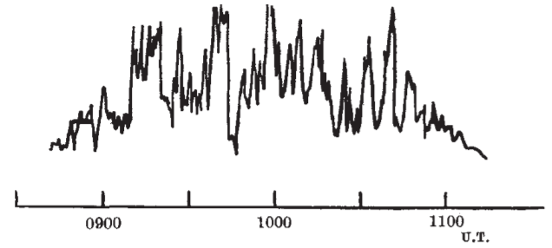
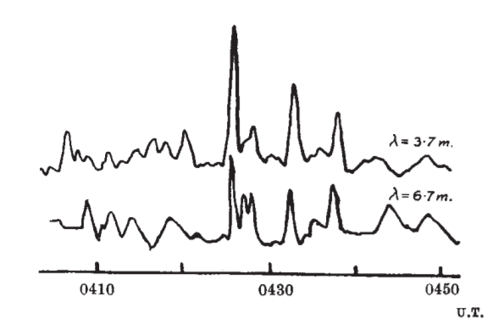
РОЗПОВСЮДЖЕННЯ РАДІОХВИЛЬ
1. Флуктуації випромінювання джерела у сузір’ї Кассіопея на довжині хвилі 6,7 м. Дата: 27 жовтня, 1949 рік
2. Флуктуації випромінювання джерела у сузір’ї Кассіопея. Дата: 4 липня 1949 рік
Відкриття дискретного радіоджерела: 1948 рік, 4,7 м Хей, Парсонс і Філіпс у сузір’ї Лебідь
Спостереженням радіовипромінювання дискретних джерел займалися Парсонс, Хей, Філіпс, Болтон, Стенлі, Слі, Райл, Сміт, Літл, Ловелл
Відкриття радіопульсарів: 1967 рік, Х’юіш і Белл
4

Slide 5
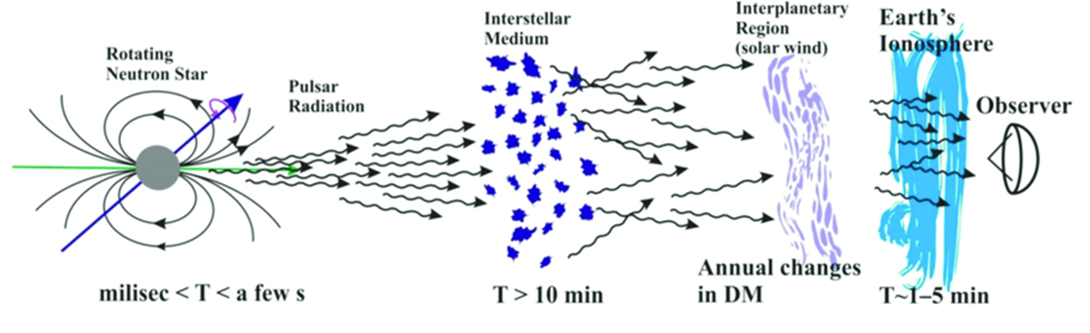
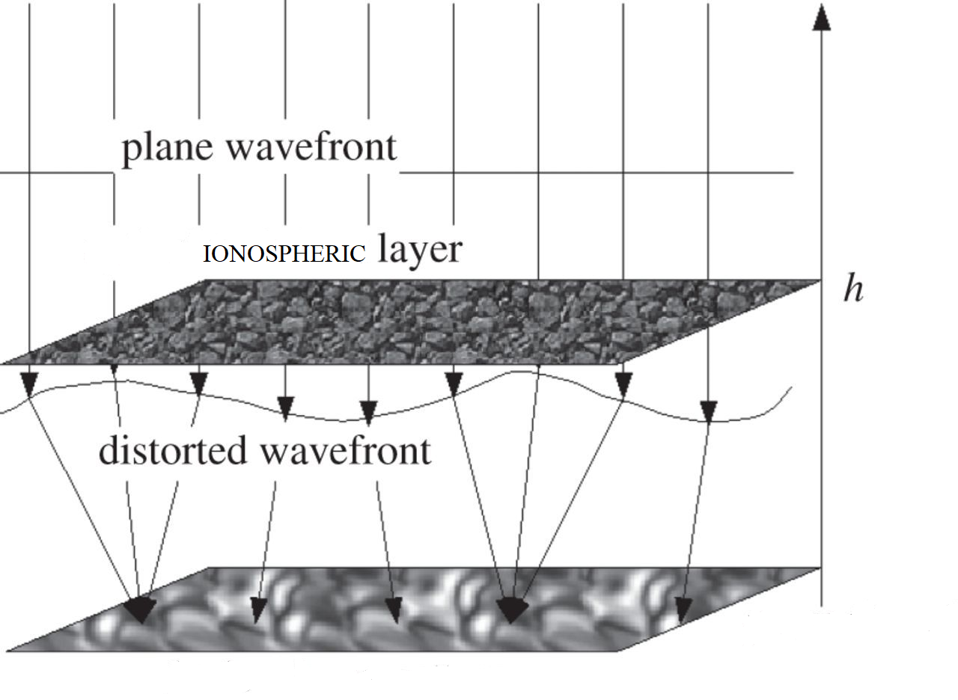
ПРИЧИНИ Й ОСОБЛИВОСТІ ВИНИКНЕННЯ ФЛУКТУАЦІЙ ХВИЛЬ
2. Спотворення радіохвильового фронту
1. Шлях радіовипромінювання від джерела до приймача
Міжзоряне середовище | Міжпланетне середовище | Іоносфера Землі
$$\sim \text{ від}{ 10}^{−3}\text{−}{ 10}^{−4}$$ $$\text{до}{ 10}^{8}\text{−}{ 10}^{12}{ см}^{−3}$$ | $$\sim { 10}^{8}\text{−}{ 10}^{10}{см}^{−3}$$ | $$\sim { 10}^{5}\text{—}{ 10}^{6}{см}^{−3}$$
$\sim від$4-6 К до ${ 10}^{6}$ К | $\sim { 10}^{6}$ К | $\sim { 10}^{3}$ К і більше
N
T
5

Slide 6
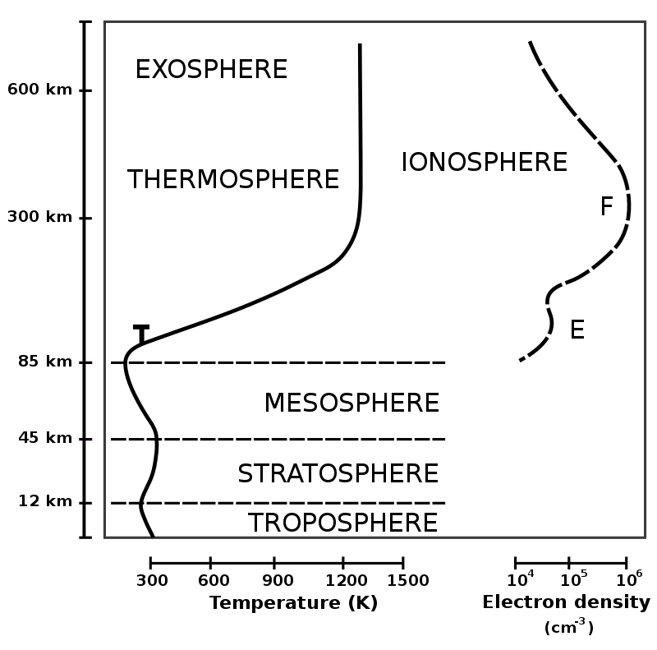
ПЛАЗМА ТА ЇЇ ХАРАКТЕРИСТИКИ
Плазма – це іонізований квазінейтральний газ, суміш електричних зарядів, у якому сумарний негативний заряд дорівнює за модулем сумарному позитивному заряду
Радіус Дебая:
$r_{D}={(kT/4πn_{e}e^{2})}^{1/2},$
$k$ – стала Больцмана,
$T$ – температура зарядів,
$n_{e}$ – концентрація електронів,
$e$ – заряд електрона
6

Slide 7
ЛЕНГМЮРІВСЬКА ЧАСТОТА
*в одиницях СГС
Розглянемо ділянку поля – циліндр, у якому електрони зміщені відносно йонів
1. Отримуємо два векторні поля пластин:
$$E_{+}=2πnex$$
$$E_{−}=−2πnex$$
2. Результуюча сума полів двох пластин дорівнює:
$$\vec{E}=4πnex$$
3. Виникає сила повертального характеру:
$$\vec{F}=−e\vec{E}=−4πne^{2}x$$
4. Отже,
$m\ddot{x}=−4πne^{2}x$
$\ddot{x}+\frac{4πne^{2}}{m}x=0$
5. Можемо замінити $\frac{4πne^{2}}{m}$ на $ω^{2}$:
$\ddot{x}+ω^{2}x=0$
$ω_{пл}=\sqrt{\frac{4πne^{2}}{m_{e}}}$
$n$ – концентрація електронів,
$e$ – заряд електрона,
$m_{e}$ – маса електронів
рівняння осцилятора
7

Slide 8
Показник заломлення для радіохвиль із частотою ω дорівнює:
n = $\sqrt{1−ω_{пл}^{2}{/ω}^{2}}$
Фазова швидкість радіохвиль $v$ в плазмі менша за швидкість світла $c$ і залежить від частоти:
$v=c{(1−{ω_{пл}}^{2}/ω^{2})}^{1/2}$,
Із даного рівняння розрахуємо часову затримку $t_{2}−t_{1}$:
$t_{2}−t_{1}=\frac{2πe^{2}}{mc}\left(\frac{1}{{ω_{2}}^{2}}−\frac{1}{{ω_{1}}^{2}}\right)\int_{0}^{d}{n_{e}}dl,$
Кількість електронів в стовбці по напрямку до джерела $\int_{0}^{d}{n_{e}}dl$ називається мірою дисперсії DM – ще одна характеристика плазми як середовища
8

Slide 9
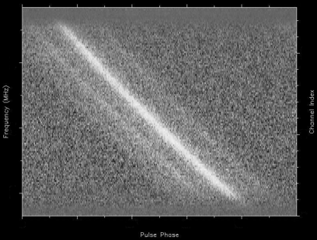
МІРА ДИСПЕРСІЇ DM (dispersion measure)
Взаємодія між електромагнітною хвилею, що поширюється у плазмі і зарядженими частинками плазми викликає часову затримку
Часова затримка залежить від маси заряджених частинок і частоти хвилі
Приклад міри дисперсії пульсара
9

Slide 10
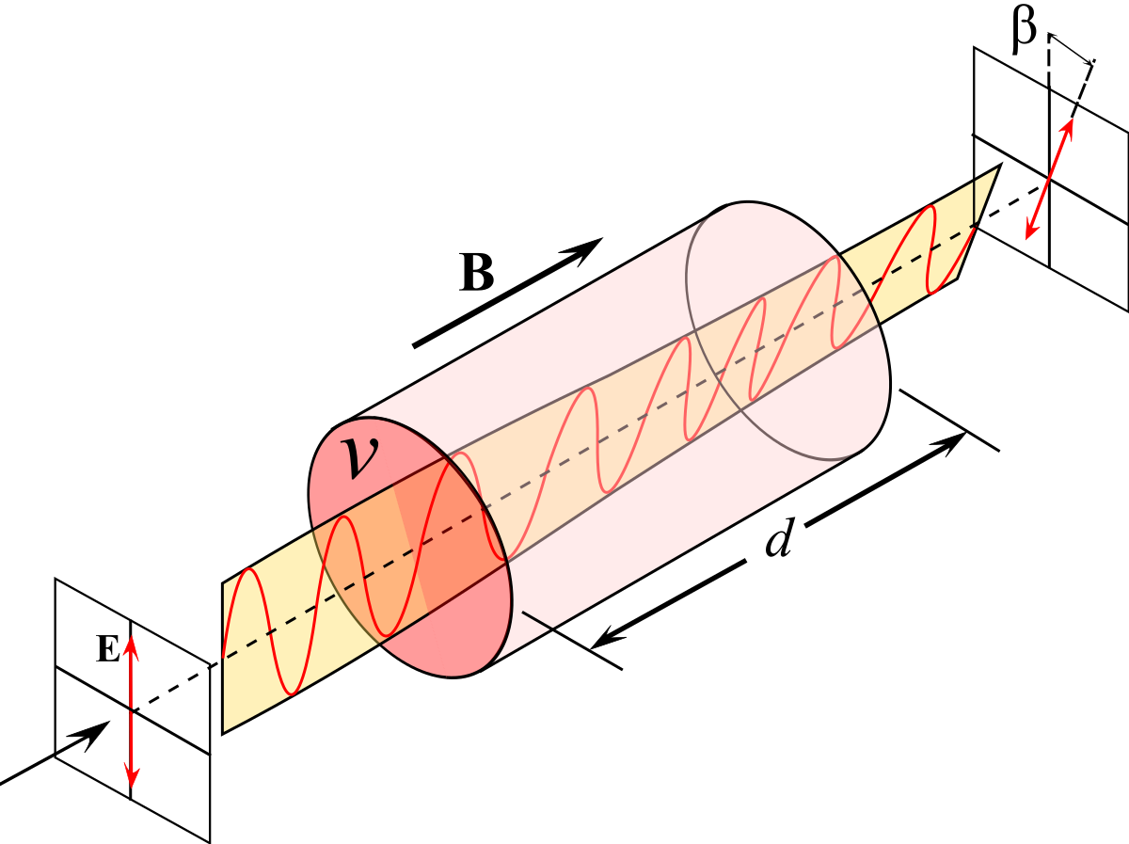
ПОШИРЕННЯ ЕЛЕКТРОМАГНІТНИХ ХВИЛЬ У ПЛАЗМІ
Ефект Фарадея у плазмі, що знаходиться в магнітному полі
Кут обертання площини поляризації на шляху d:
$$∆β= \frac{2πe^{3}}{m^{2}c^{2}ν^{2}}\int_{0}^{d}{n_{e}B}\cos{θ}dl,$$
де В – густина магнітного потоку, а $θ$ – кут між променем зору і напрямком міжзоряного магнітного поля.
10

Slide 11
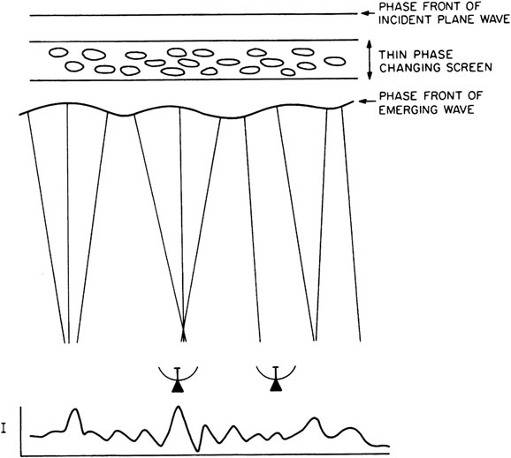
ТЕОРІЯ ТОНКОГО ФАЗОВОГО ЕКРАНУ
Різниця фази хвилі, що проходить через одну хмару:
$$δφ=\frac{a}{λ}2π δn,$$
$a$ – розмір неоднорідностей,
$δn$ – флуктуації показника заломлення,
$λ$ – довжина хвилі
Флуктуацію фази можна записати так:
$$δφ=a r_{e} δn λ,$$
$r_{e}$ - класичний радіус електрона
11

Slide 12
ТЕОРІЯ ТОНКОГО ФАЗОВОГО ЕКРАНУ
Середньоквадратина флуктуація фази хвилі, що проходить через екран:
$$∆φ≈{\left(\frac{L}{a}\right)}^{\frac{1}{2}}δφ=L^{\frac{1}{2}}a^{\frac{1}{2}}r_{e}∆n_{e}λ,$$
$L$ – товщина екрану, $a$ – розмір неоднорідностей, $δφ$ – зміна фази при проходженні через одну неоднорідність, $r_{e}$ - радіус електрона,
$∆n_{e}$ – флуктуації електронної концентрації, $λ$ – довжина хвилі
Різниця показника заломлення:
$∆n=$ $\frac{∆ϕ}{ar_{e}λ}$,
12

Slide 13
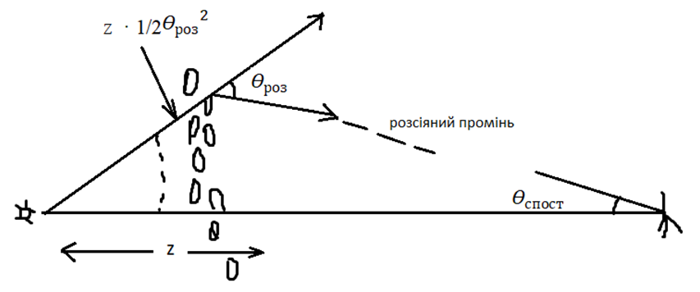
ОЦІНКА ЕФЕКТУ ТОНКОГО ЕКРАНУ НА РАДІОХВИЛЬОВИЙ ФРОНТ
Кут розсіювання променю:
$$Θ_{роз}≈\frac{∆φ}{2π}\frac{λ}{а}=\frac{1}{2π}{\left(\frac{L}{a}\right)}^{\frac{1}{2}}r_{e}∆n_{e}λ^{2 }$$
13

Slide 14
ЧАСОВИЙ МАСШТАБ МЕРЕХТІННЯ
Екран – дифракційна картина
Мерехтіння – внаслідок руху дифракційної картини відносно спостерігача
Мерехтіння будуть корелювати у межах діапазону довжин хвиль $∆λ$, який можна отримати з умови:
$\frac{∆λ}{λ}=\frac{λ}{z{ϴ_{роз}}^{2}}$,
$ϴ_{роз}$ - кут розсіювання променю
Масштаб дифракційної картини - $vt:$
$vt=\frac{λ}{ϴ_{сп}}≥{(z∆λ)}^{1/2}$,
$z$ – відстань від джерела до спостерігача
14

Slide 15
ВИСНОВКИ
Теоретичні оцінки характеристик флуктуацій:
середньоквадратична флуктуація фази залежить від розмірів екрану, флуктуації електронної концентрації, довжини хвилі
флуктуація показника заломлення залежить від довжини хвилі, розміру неоднорідностей й флуктуації фази
Мерехтіння будуть подібні на різних хвилях, якщо різниця їх фази буде рівною у межах $π$

Slide 16
Дякую Вам!

